Slide 1
다양한 비만 치료제 잘 사용하기
서울성모병원 가정의학과 ㅣ 허연

Slide 2
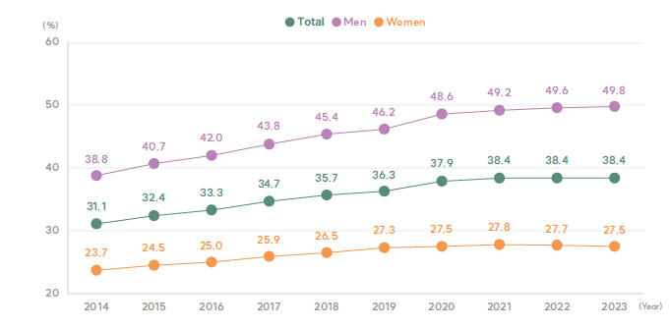
Definition
Obesity is a chronic, heterogeneous, neuroendocrine, progressive and/or relapsing disease impacted by the obesogenic environment and genetic susceptibility factors resulting in excess or abnormally distributed adiposity which impairs overall health.
2025 Obesity fact sheet

Slide 3
BMI와 WC에 비만병 동반 질환 위험도
분류 * | 체질량지수(kg/m²) | 허리둘레에 따른 비만 동반 질환의 위험도
 |  | <90 cm (남자) <85 cm (여자) | ≥90 cm (남자) ≥85 cm (여자)
저체중 | <18.5 | 낮음 | 보통
정상 | 18.5–22.9 | 보통 | 약간 높음
비만병전단계 | 23–24.9 | 약간 높음 | 높음
1단계 비만병 | 25–29.9 | 높음 | 매우 높음
2단계 비만병 | 30–34.9 | 매우 높음 | 가장 높음
3단계 비만병 | ≥35 | 가장 높음 | 가장 높음
* 비만병전단계는 과체중 또는 위험체중으로, 3단계 비만은 고도비만으로 볼 수 있다.

Slide 4
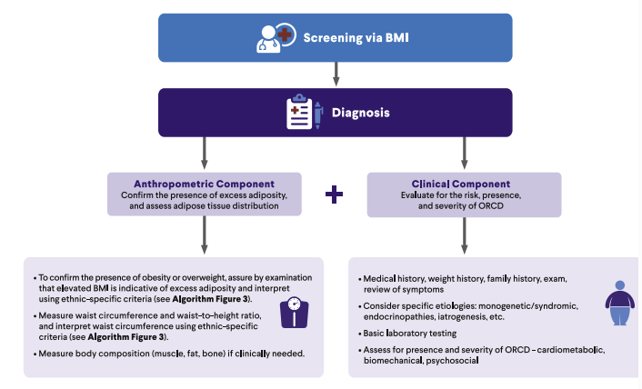
Screening and diagnosis
1
2
3
ABCD, adiposity-based chronic disease, ORCD, obesity-related complication and diseases.

Slide 5
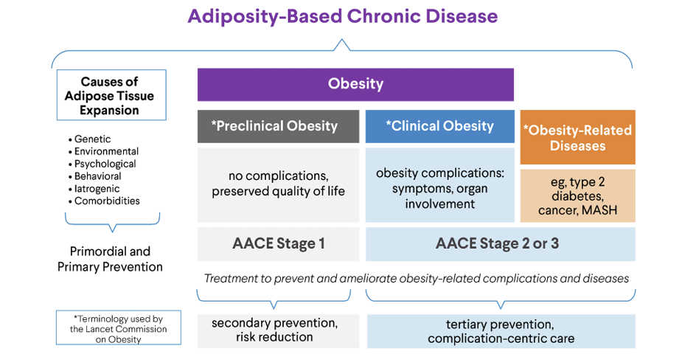
Adiposity-Based Chronic Disease

Slide 6
비만의 원인
일차성 비만(>90%)
이차성 비만
섭취
에너지
유전 및
선천성
장애
약물
당뇨병 치료제: Insulin, Sulfonylurea, Glinide, Thiazolidinedione
세로토닌 길항제: Pizotifen
1세대 항히스타민제(H1 antihistamines): Cyproheptadine• 베타 차단제: Propranolol, Metoprolol, Atenolol, Nadolol
알파 차단제: Terazocin, Prazosin, Clonidine
스테로이드 제제: 경구 피임제, 당질 코르티코이드 제제
소비
에너지
사람에게서 비만을 유발하는 것으로 알려진 유전자 : ob, db, Proopiomelanocortin(POMC), Melanocortin 4 receptor(MC4R) 유전자 등
비만과 관련된 선천성 장애 :
프라더-윌리 증후군 (Prader-Willi syndrome)
로렌스-문-비들 증후군 (Laurence-Moon-Biedl syndrome)
알스트롬 증후군 (Alström syndrome)
코헨 증후군 (Cohen syndrome)
카펜터 증후군 (Carpenter syndrome)
← 생활습관, 연령, 인종, 유전요인, 사회경제적 요소, 신경내분비변화, 장내미생물, 환경 화학물질, 독소
신경 및
내분비계
질환
시상하부성 비만: 외상, 종양, 감염성 질환, 수술, 뇌압 상승
쿠싱 증후군(Cushing syndrome)• 인슐린종(Insulinoma)
다낭성난소증후군(Polycystic ovary syndrome)• 성장호르몬 결핍증
갑상선기능저하증
약물
항정신병약물 : Thioridazine, Olanzepine, Clozapine, Quetiapine, Risperidone
삼환계 항우울제(Tricyclic antidepressants, TCAs):Imipramine, Amitriptyline, Nortriptyline, Doxepin
선택적 세로토닌 재흡수 억제제(Selective Serotonin Reuptake Inhibitor, SSRIs):Paroxetine
노르아드레날린 특정 세로토닌 항우울제(Noradrenergic and Specific Serotonergic antidepressant, NaSSA):Mirtazapine
기분안정제:리튬(lithium)
항전간제: Valproate, Carbamazepine, Gabapentine, Pregabalin
정신질환
정동장애(Affective disorder): 주요 우울증, 양극성 장애
불안장애(Anxiety disorder): 공황장애, 광장공포증
폭식장애(Binge-eating disorder)
계절성정동장애(Seasonal affective disorder)
주의력 결핍 과잉행동장애(Attention deficit hyperactivity disorder)
알코올 의존증

Slide 7
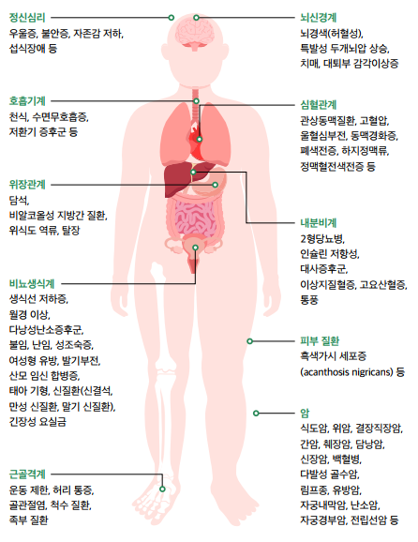
비만의 동반질환
비만은 제2형 당뇨병, 고혈압, 이상지질혈증, 대사증후군 및 관상동맥질환의 발생 위험을 높이고,
총사망률, 암 사망률, 심혈관질환 사망률을 높임.
계통 | 비만 동반 질환 | 필요한 검사의 종류
심뇌혈관계 | 관상동맥질환, 고혈압, 뇌경색(허혈성), 울혈성 심부전, 동맥경화증, 폐색전증, 하지정맥류, 정맥혈전색전증 | 혈압, 맥박, 심전도 측정, 의심 질환에 대한 정밀검사 시행
위장관계 | 담석, 비알코올성지방간질환, 위식도역류, 탈장 | 간기능검사, 필요시 복부초음파, 위내시경 검사
호흡기계 | 천식, 수면무호흡증, 저환기증후군 | 필요시 흉부 X-선, 폐기능검사, 목둘레측정, 수면다원검사
내분비계 | 제2형당뇨병, 인슐린저항성, 대사증후군, 이상지질혈증, 고요산혈증, 통풍 | 공복혈당, 혈청지질검사, 요산, (당화혈색소, 공복시 인슐린)
혈액종양 | 식도암, 위암, 결장직장암, 간암, 췌장암, 담낭암, 신장암, 백혈병, 다발성골수암, 림프종 남자: 전립선암 여자: 유방암(폐경후), 자궁내막암, 난소암, 자궁경부암 | 필요시 의심질환에 대한 정밀검사 시행
비뇨생식기계 | 생식선저하증, 월경이상, 다낭난소증후군, 불임, 난임, 성조숙증, 여성형유방, 발기부전, 산모임신합병증, 태아기형, 신질환, 긴장성요실금 | 필요시 의심질환에 대한 정밀검사 시행
근골격계 | 운동제한, 허리통증, 골관절염, 척수질환, 족부질환 | 필요시 의심 질환에 대한 정밀검사 시행
심뇌혈관계
내분비계

Slide 8
Evaluation of individuals with ABCD
Medical and Weight History
life trajectory of weight
previous efforts for weight loss
Physical Exam
include BMI
waist
waist-to-height ratio
Social History*
preferences for diet
physical activity
social determinants of health
smoking
Laboratory Obesity-Specific
A1C
fasting glucose
lipid panel
creatinine/eGFR
ALT/AST/platelets for FIB-4
General Health if Needed
CBC
electrolytes/CMP
urine analysis
ECG
Family History*
Review of Systems*
shortness of breath
orthopnea
dyspnea on exertion
chest pain
palpitations
syncope
trouble sleeping
polyuria
bleeding history
joint pain
stress incontinence
abdominal pain
heartburn
limitations in mobility and daily activities
fatigue
depression and stress
anxiety
internalized weight bias
stigmatization
Directed Follow-Up Testing Only If Indicated based on Intake Evaluation
2-hour OGTT
ApoB
CXR
echocardiography
ambulatory BP
liver elastography
liver biopsy
polysomnography
psychological evaluation
TSH
cortisol
genetic testing (see text)
sociology referral
nutrition referral
*Can be obtained by questionnaire

Slide 9
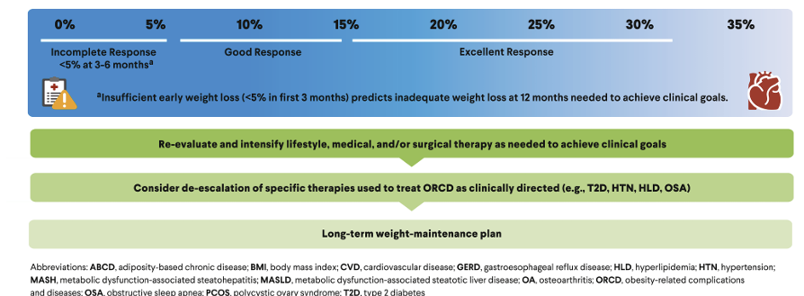
Weight-loss targets

Slide 10
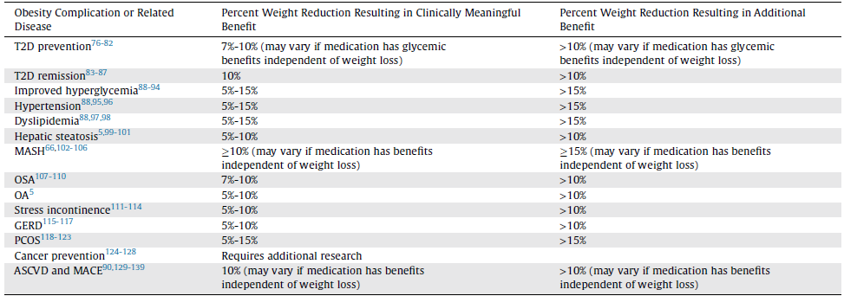
More Weight loss produces more health benefits

Slide 11
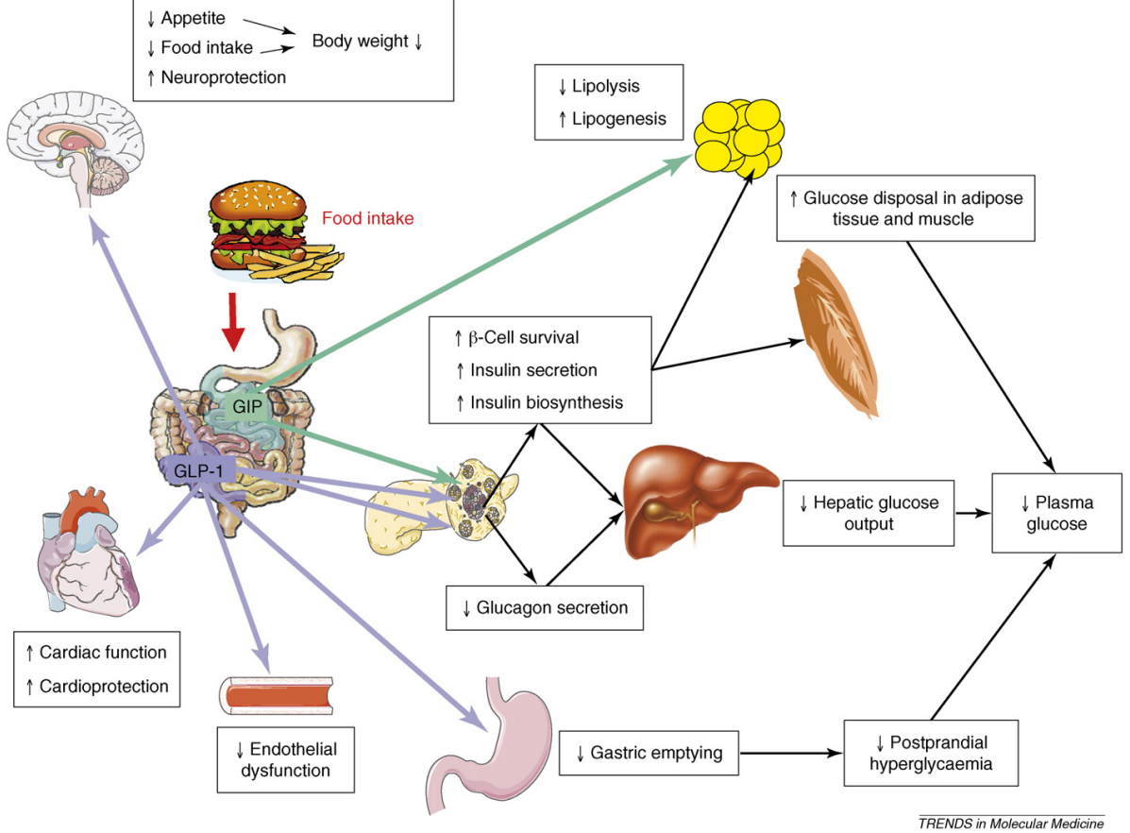
인크레틴 호르몬
식후 소장과 위에서 분비하여 혈당 대사 조절하는 다양한 효과 발생
GLP-1: Glucagon-like peptide 1
GIP: Glucose-dependent insulinotropic polypeptide
Trends Mol Med. 2008;14:161-168
Notes:
포도당이 정맥으로 투여되는 것보다 같은 양이 경구로 투여되었을 경우 혈당이 감소하고 인슐린 분비가 증가하는 효과를 인크레틴 효과라고 합니다.
인크레틴 효과는 식사 섭취시 장에서 분비되는 두가지 호르몬, GLP-1과 GIP 호르몬에 의해 발생하는 것으로 확인되었고, 이 호르몬들은 혈당과 관련된 대사 작용을 다양한 기전으로 개선시키는 것이 확인되었으며 GLP1이 우선 비만치료의 약제로 먼저 개발되고 GLP1, GIP 이중 작용제가 나중에 개발되었습니다.

Slide 12
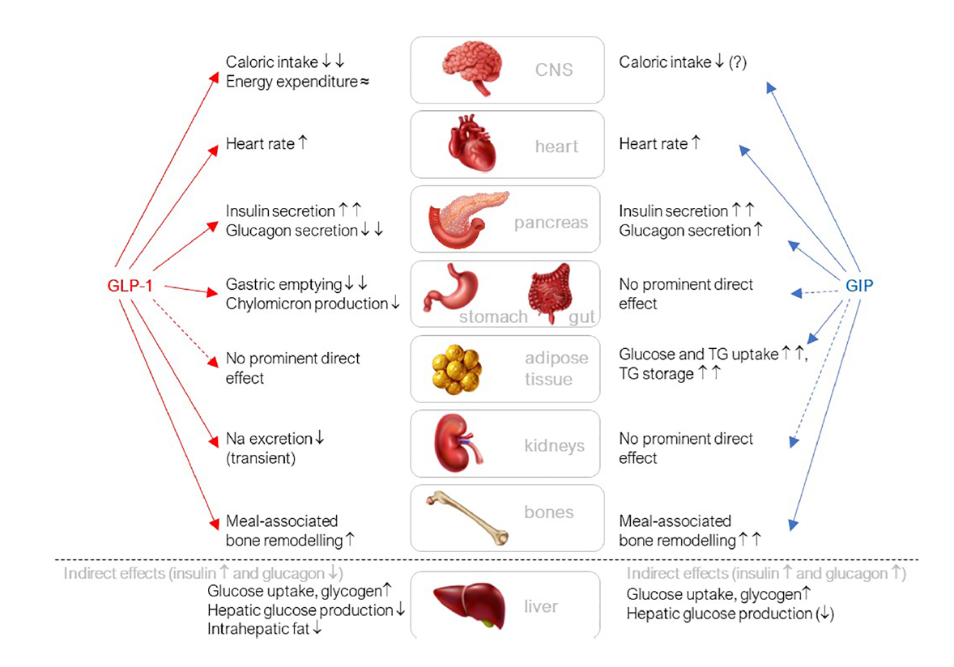
GLP-1/GIP 호르몬의 에너지 대사 작용 기전
인크레틴 호르몬의 역할
경구 포도당 섭취 후 포도당 의존적 인슐린 분비 증가
POMC를 통한 뇌하수체의 식욕 억제, 미주신경 조절에 의해 위배출 지연 (GLP-1)
피하지방세포에 작용하여 지질 저장능력 향상, 위장관 부작용 감소, 이소성지방축적 감소 (GIP)
이외에도 다양한 장기와 조직에 작용하여 각종 대사에 영향을 미침
Diabetes Obes Metab 2021 23 Suppl 3:5-29

Slide 13
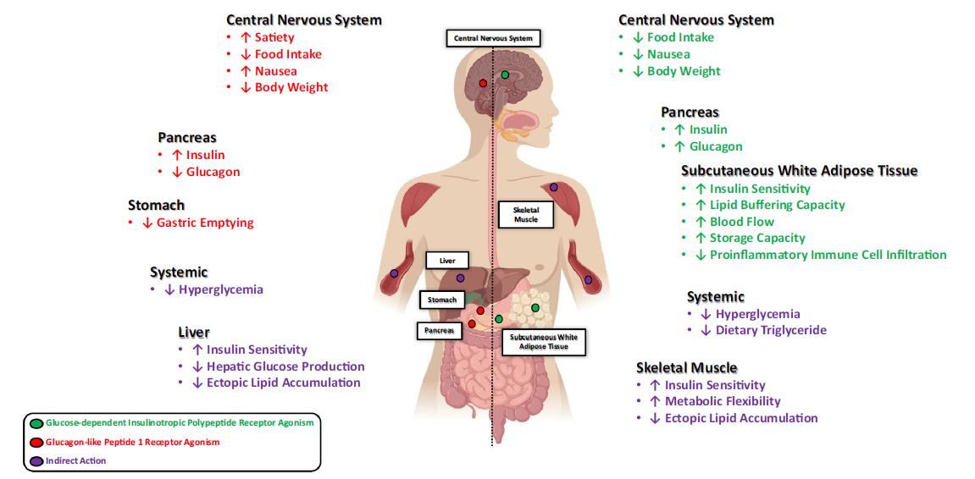
GLP-1과 GIP 호르몬의 비만과 연관된 전신 작용
Glucagon-like Peptide-1 Receptor Agonism
Glucose-dependent Insulinotropic Polypeptide Receptor Agonism
Trends Endocrinol Metab 2020;31(6):410-421

Slide 14
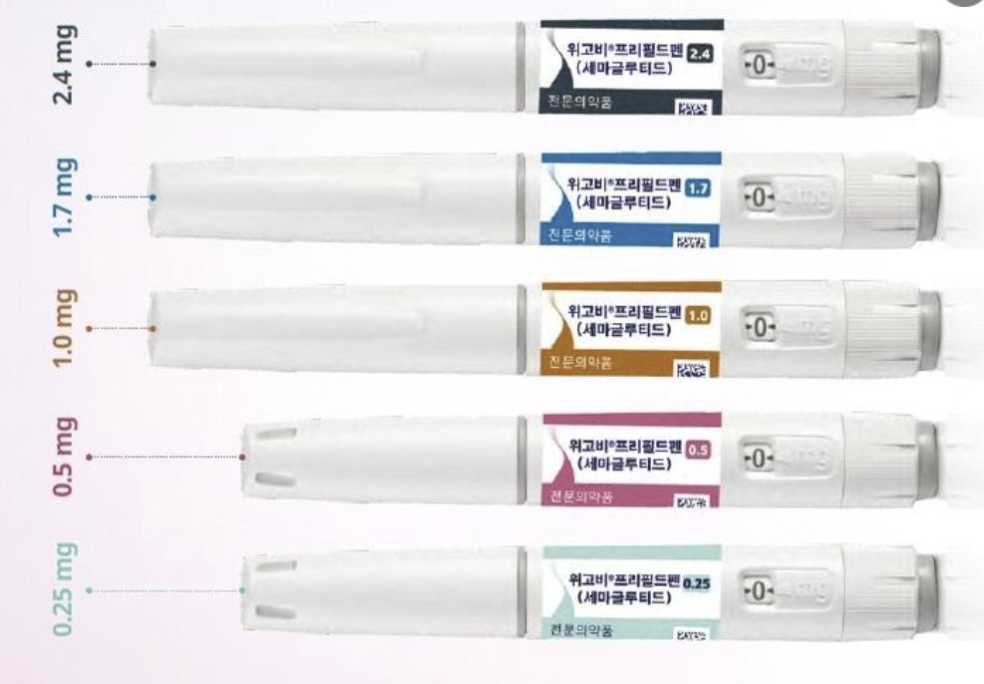
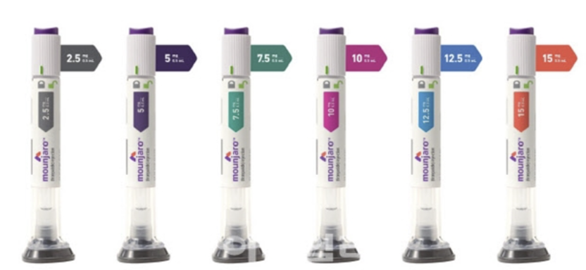
Semaglutide (Wegovy)
Tirzepatide (Mounjaro)
- 2024년 10월15일
- 2025년 8월20일

Slide 15
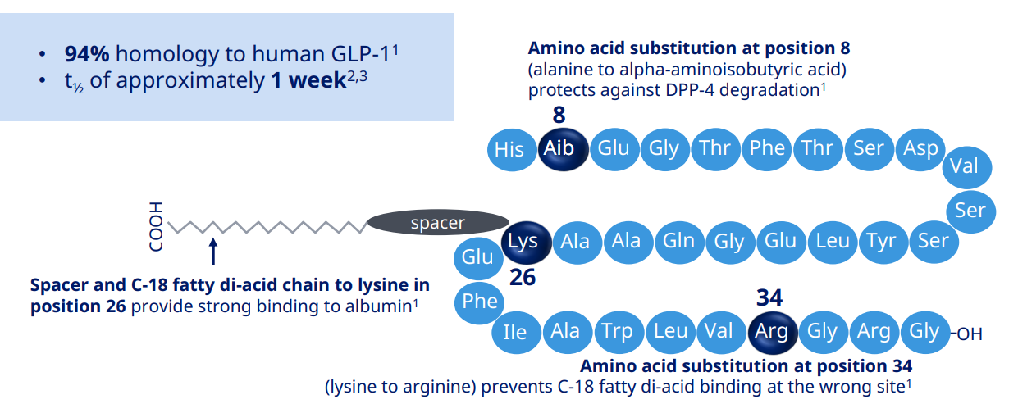
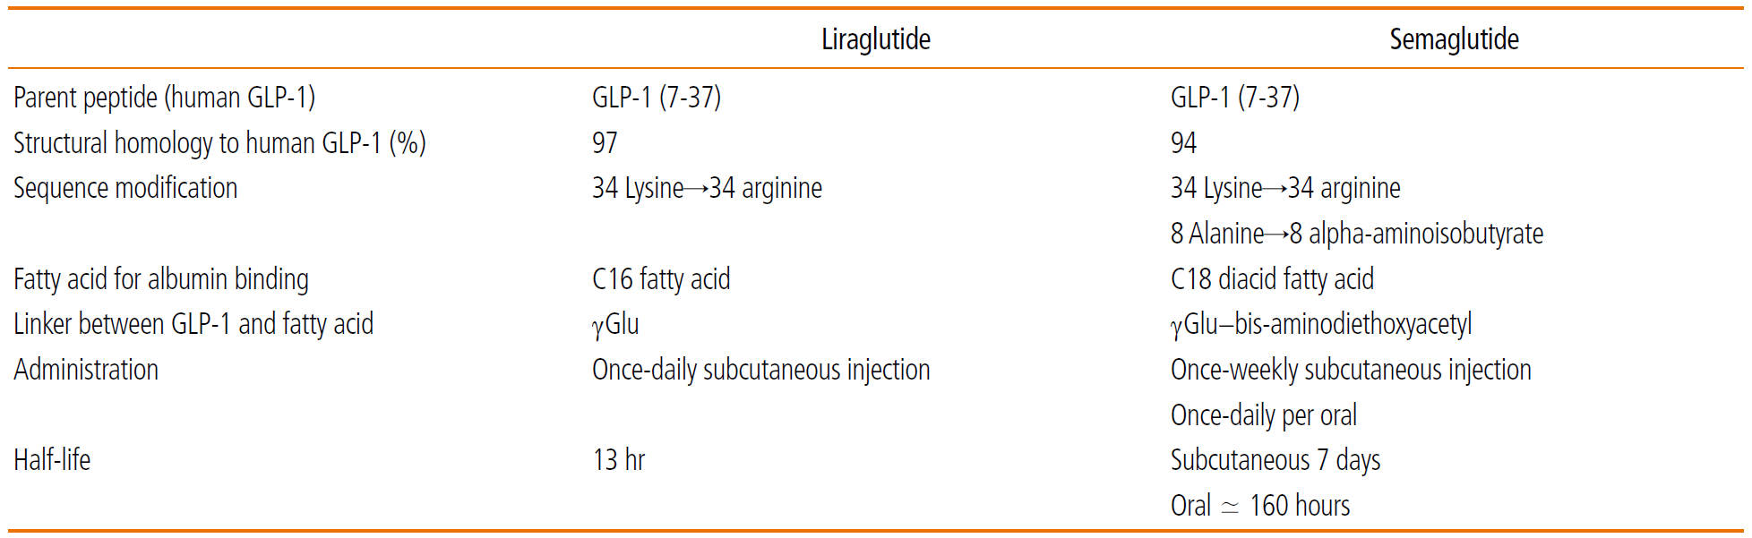
Semaglutide
J Korean Med Assoc 2022;65:514-531

Slide 16
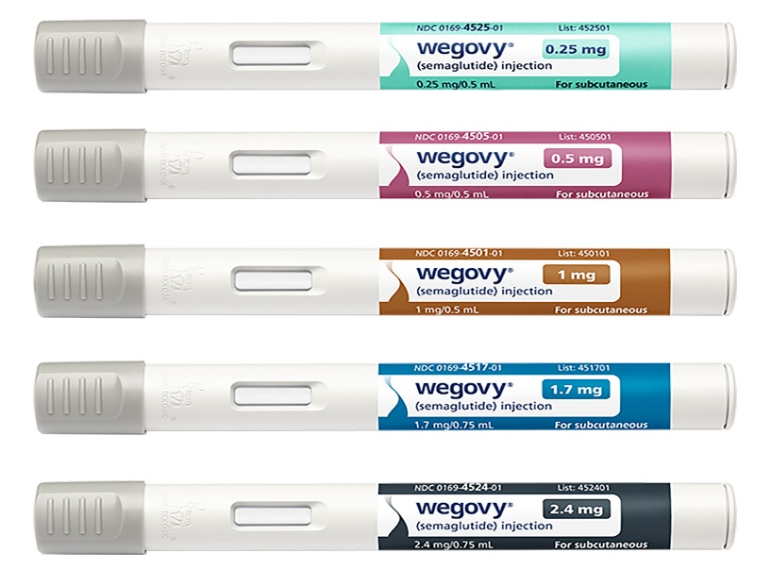
Semaglutide once weekly sc (Wegovy) in Obesity treatment
[2023. 4] 국내 식약처 허가
단계적 증량 | 주1회 용량
1-4주차 | 0.25 mg
5-8주차 | 0.5 mg
9-12주차 | 1 mg
13-16주차 | 1.7 mg
유지용량 | 2.4 mg
아래와 같은 성인 환자의 만성 체중 관리를 위해 저칼로리 식이요법 및 운동요법의 보조제
초기 체질량지수(BMI)가 30 kg/m² 이상인 비만 환자, 또는
한 가지 이상의 체중 관련 동반질환(예, 고혈압, 이상지질혈증, 제2형 당뇨병, 폐쇄성 수면 무호흡 또는 심혈관 질환)이 있으면서 초기 체질량지수(BMI)가 27 kg/m²이상 30 kg/m²미만인 과체중 환자
확증된 심혈관계 질환이 있으면서 초기 체질량지수 (BMI)가 27 kg/m² 이상인 과체중 또는 비만 환자에서 주요 심혈관계 사건 (심혈관계 질환 사망, 비치명적 심근경색 또는 비치명적 뇌졸중)의 위험을 감소시키기 위해 투여

Slide 17
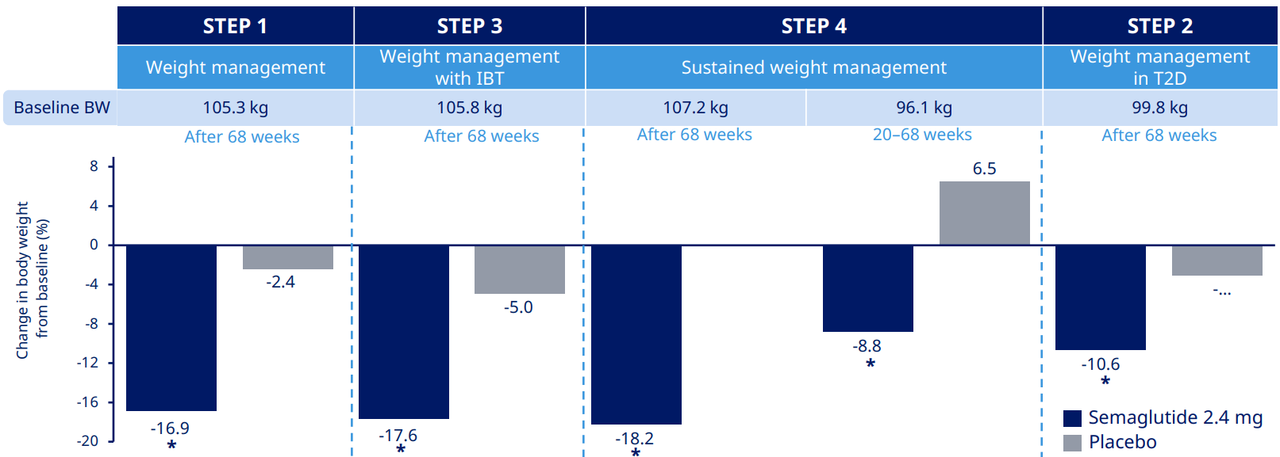
STEP efficacy summary
STEP 6
Weight management (East Asian)
87.5 kg
After 68 weeks
Placebo: -2.1%
Semaglutide 1.7mg: -9.6%
Semaglutide 2.4mg: -13.2%
≥5% 체중감량:
21%, 72.4%, 82.9%
Abdominal VFA 변화:
-6.9%, -22.2%, -40%
-3.4%
1.0mg:
-7%
≥5% 체중감량
86.4%, 31.5%
-13.5 cm vs -4.1 cm
-3.5%, -1.4%
+3.0%, +0.1%
≥5% 체중감량
86.6%, 47.6%
-14.6 cm, -6.3 cm
5% 이상 체중감량
68.8%, 57.1%, 28.5%
-9.4 cm, -6.7 cm, -4.5 cm
-1.6%, -1.5%, -0.4%
-38, -32.2, -1.4
WC
WC
WC
Total fat mass
HbA1c
Lean body mass
Fasting glucose (mg/dL)

Slide 18
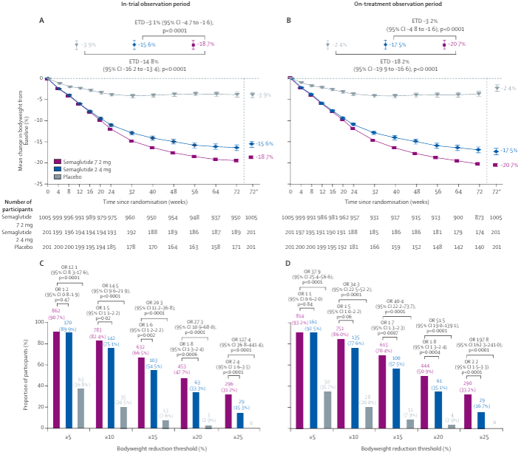
Semaglutide 7.2mg
Lancet Diabetes Endocrinol 2025;13:949-63.

Slide 19
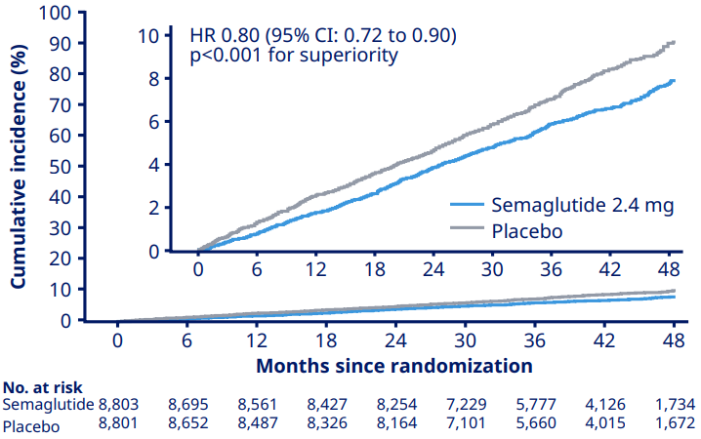
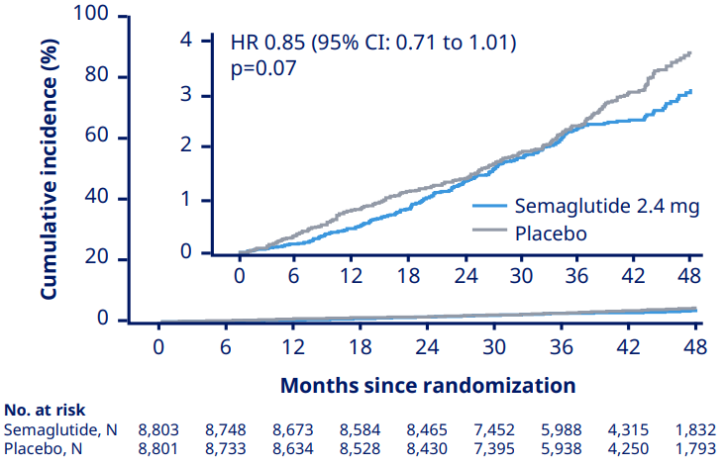
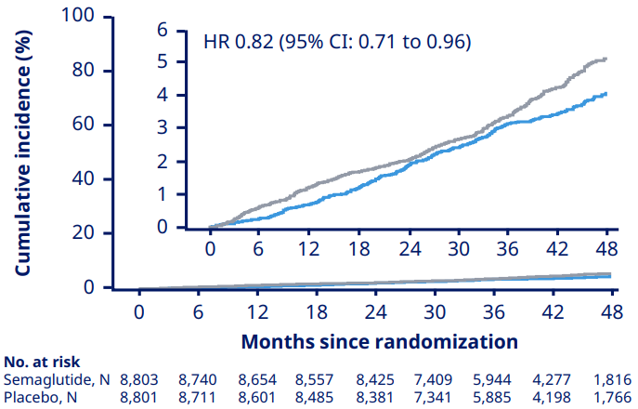
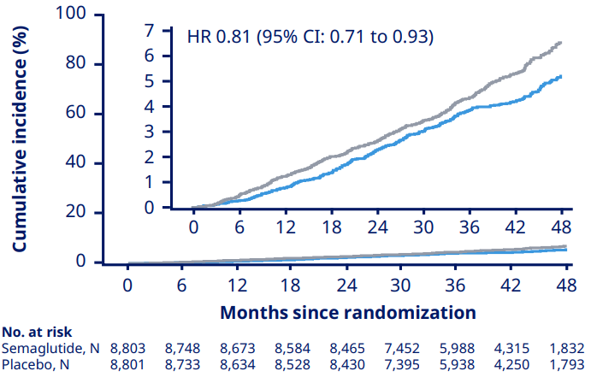
SELECT: Semaglutide and cardiovascular outcomes in obesity without diabetes
Primary & confirmatory secondary endpoints
Cardiovascular composite
Death from cardiovascular causes
2018년부터 5년간 진행, 약제 Superiority 입증하기 위한 CVOT. 41개국, 45세 이상, 심혈관계 질환을 진단 받은 당뇨병이 없는 과체중 또는 비만 (BMI ≥27kg/m2이상, 평균 33kg/m2) 환자 17,605명을 대상으로 진행된 대규모 임상
20%
Composite heart failure endpoint
Death from any causes
N Engl J Med 2023;389(24):2221-2232.

Slide 20
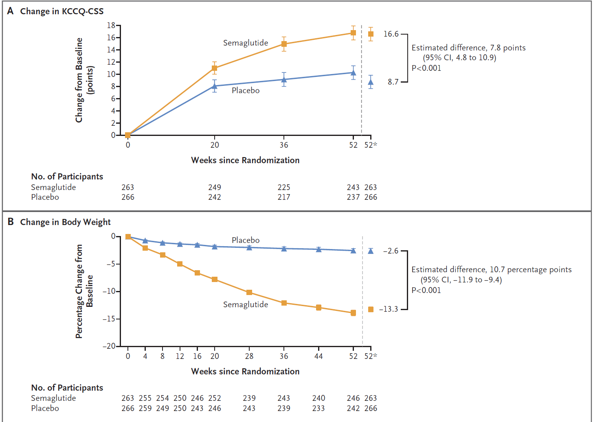
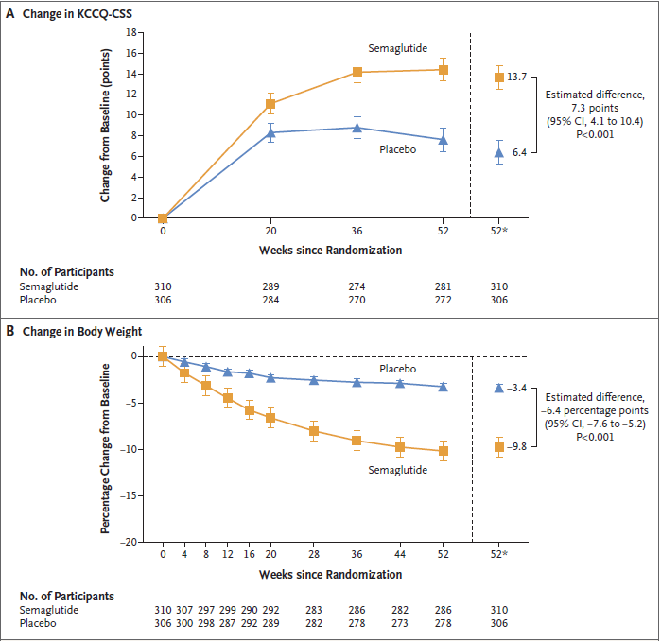
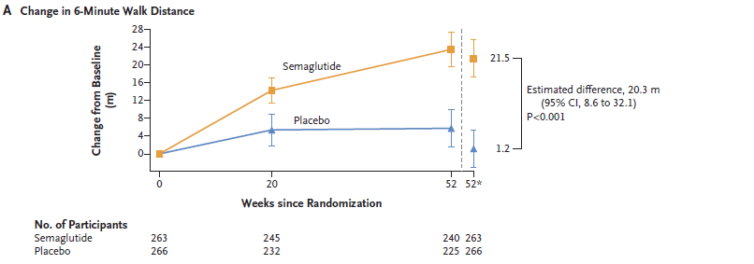
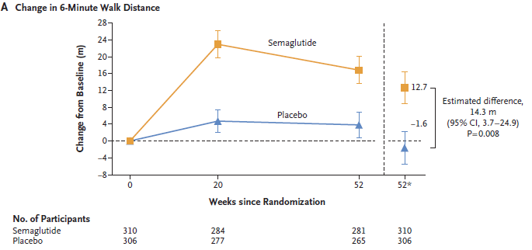
STEP-HFpEF Tral: 심부전
STEP-HFpEF (2023)
STEP-HFpEF DM (2024)
심부전 관련 증상 및 신체 제한 개선
심부전 관련 증상 및 신체 제한 개선
체중 개선 (위약대비 -10.7kg)
체중 개선 (위약대비 -6.4kg)
운동 능력, 신체 제한 향상
운동 능력, 신체 제한 향상

Slide 21
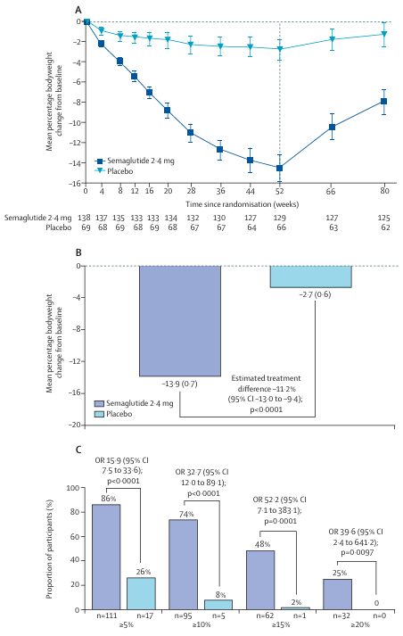
STEP 10-Diabetes prevention
Participants aged 18 years or older with a BMI of 30 kg/m² or higher and prediabetes
Semaglutide 2·4 mg or placebo with diet and physical activity counselling for 52 weeks, followed by a 28-week off-treatment period.
처음 몸무게 111.6 kg (semaglutide 111.9 kg, placebo 111.0 kg)
Lancet Diabetes Endocrinol 2024;12:631-42.

Slide 22
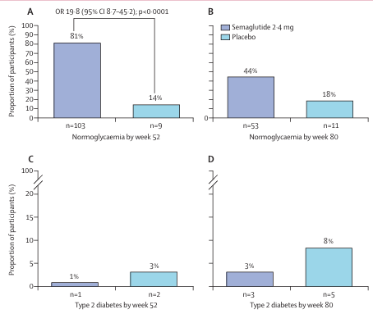
STEP 10-Diabetes prevention
Normoglycaemia or progressed to type 2 diabetes with semaglutide 2·4 mg versus placebo
(A) Observed proportions of participants who reverted to normoglycaemia (HbA1c <6·0% [<42 mmol/mol] and FPG <5·5 mmol/L) at week 52 (B) week 80
(C) Observed proportions of who progressed to type 2 diabetes (HbA1c ≥6·5% [≥48 mmol/mol] or FPG ≥7·0 mmol/L, verified with a repeated blood sample within 4 weeks from baseline) at week 52 (D) week 80
Lancet Diabetes Endocrinol 2024;12:631-42.

Slide 23
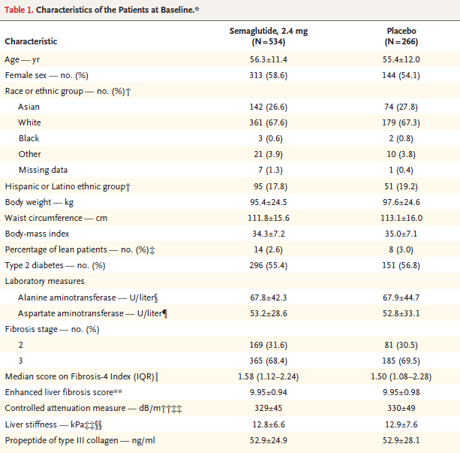
ESSENCE study-MASH
1197 patients with biopsy-defined MASH and fibrosis stage 2 or 3
Once-weekly subcutaneous semaglutide at a dose of 2.4 mg or placebo for 240 weeks.
N Engl J Med 2025;392:2089-99.

Slide 24
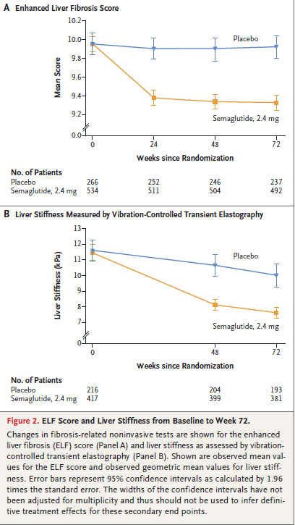
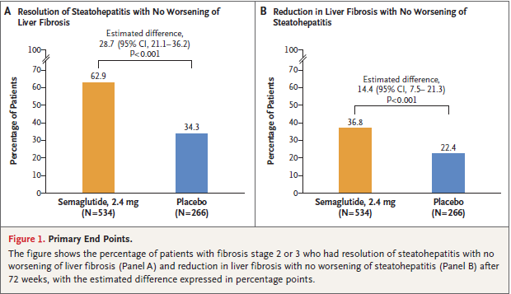
ESSENCE study-MASH
N Engl J Med 2025;392:2089-99.

Slide 25
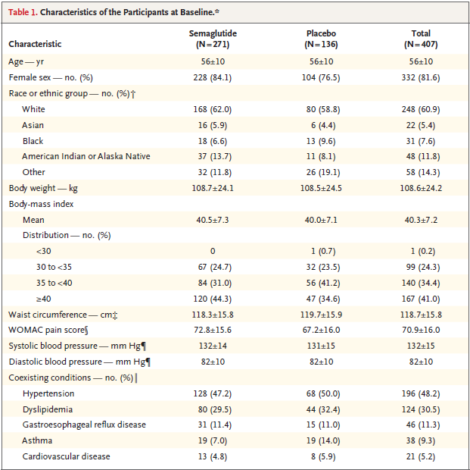
STEP 9-OA
Participants with obesity (a body-mass index [BMI; the weight in kilograms divided by the square of the height in meters] of ≥30) and a clinical and radiologic diagnosis of moderate knee osteoarthritis with at least moderate pain
N Engl J Med 2024;391:1573-83.

Slide 26
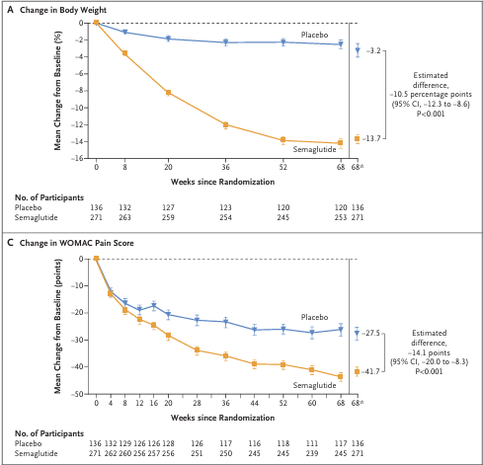
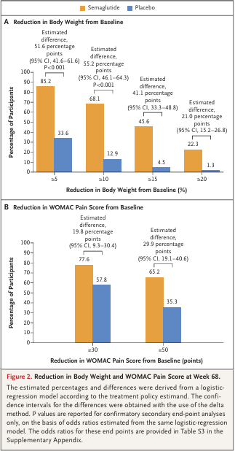
STEP 9-OA
N Engl J Med 2024;391:1573-83.

Slide 27
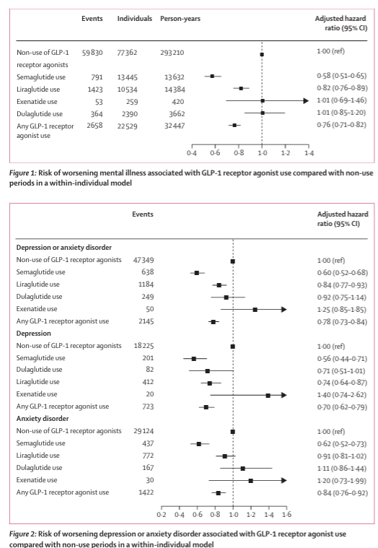
. 2026 Apr;13(4):327-335.
. 2026 Apr;13(4):327-335.
Semaglutide-mental illness
The study cohort, identified from national Swedish electronic health registers, included people with a diagnosis of depression or anxiety disorder who used any antidiabetic medication between the years 2009 and 2022.
GLP-1 receptor agonists, individually and as a group, were compared with non-use of GLP-1 receptor agonists and directly with other second-line antidiabetic medications.
Lancet Psychiatry 2026 13(4):327-335.

Slide 28
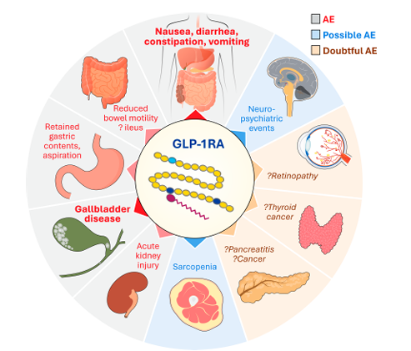
Semaglutide once weekly sc (Wegovy) 부작용
당뇨병성 망막병증: 위약군에 비해 증가(4.0% vs 2.7%)
Typical GI side effects of GLP-1RAs
인과관계 명확하지 않음
조절되지 않거나 불안정한 당뇨병성 망막병증 사용 금기
당뇨병성 망막병증 환자에게 사용시 신중해야 하며, 면밀한 모니터링 필요
Dose-dependent
Mild-to-moderate in severity
Transient
Mostly occur during initiation and up-titration
갑상선 수질암, 다발성내분비선종증 과거력 또는 가족력 시 사용 금기
중증 간장애(Child Pugh >9), 중증 신장애 (GFR <30 ml/min) 금기 (경증-중등증 간장애 및 신장애 시 용량 조절은 필요없음)
임신 계획 2개월 전 중단
Diabetes Care 2024;47(11):1873-88.

Slide 29
Semaglutide 안정성 : 위장관계 부작용
오심/ 구토
설사
변비
기전: 대부분 위배출지연에 따른 증상으로 보임. 공복 상태에서도 발생 가능.
용량 의존적, 증량 속도가 빠를수록 심해짐, 치료 유지시 강도 약해짐.
용량 감량, 치료 휴약, 항구토제 투약 고려
기전: 불명확, 장 운동성 증가, 수분 흡수 감소, 장내 미생물군 변화로 설명함.
설사 유발하는 음식(고함량 식이섬유, 날음식, 맵고 기름진 음식, 카페인, 주류 등) 피하도록 권유.
용량 감량, 치료 휴약, 병용 메트포르민 감량, 지사제, probiotics 투약 고려
기전: 불명확, 장 운동성 감소, 교감신경계 활성, 소화 분비물 감소, 식이 섬유 및 수분 섭취 감소로 설명함.
수분 및 식이섬유 섭취 증가, 활동량 증량, 단기간 변비약 유지
Diabetes Obes Metab. 2022;24(1):94-105

Slide 30
Semaglutide의 위장관계 부작용 완화를 위한 관리 권고안
심부전 관련 증상 및 신체 제한 개선
식습관 개선
식단을 본인 필요에 맞게 조정할 것
천천히 식사하기
정말 배고플 때만 식사하기
적은 양으로 식사하기
식사 후 바로 눕지 않기
포만감이 느껴지면 식사를 중단하기
식사 횟수 늘리기
식사 후 너무 활동적이지 않도록 노력하기
취침 직전에 식사 피하기
소화하기 쉬운 음식, 저지방 식단 선택하기
오븐, 그릴, 또는 끓이는 방식으로 조리하기
수분 섭취 늘리기(맑고 신선한 음료 마시기)
수분을 함유한 건강한 음식 섭취
단 음식 피하기
드레싱, 매운 음식, 통조림 식품, 직접 만들지 않은 소스 피하기
심부전 관련 증상 및 신체 제한 개선
심부전 관련 증상 및 신체 제한 개선
음식 일기를 작성하여 증상 악화 음식이나
식사 시간 파악하는데 활용하기
신선한 공기를 쐬고 가벼운 운동하기
J Clin Med. 2022;24;12(1):145.

Slide 31
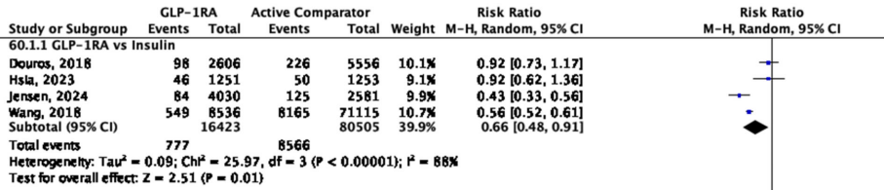
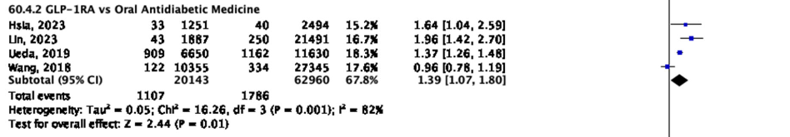
Semaglutide의 안전성: 당뇨병망막병증
GLP1-RA의 사용 후 혈당 개선을 통해 망막병증 위험이 대부분 개선될 수 있음. 하지만 일부에서 빠른 혈당 개선과 함께 망막병증의 악화 소견이 일시적으로 나타날 수 있음 (Early worsening of diabetic retinopathy
Rate of diabetic retinopathy complications
망막병증 악화 기전
빠른 혈당 개선과 함께 나타나는 망막 혈류 변화, 염증 반응
VEGF 발현 증가로 인한 신생 혈관 증가
예방
기존 망막병증 여부 확인 (문진, 안저검사)
고위험군은 급격한 혈당 조절을 피하거나 사용 지양.
Clin Exp Ophthalmol 2025;53(1):67-75

Slide 32
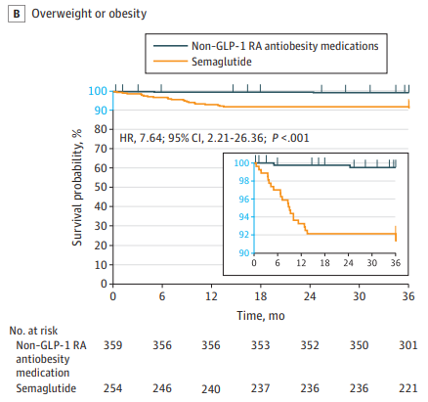
Semaglutide의 안전성: 비동맥염성 앞허혈시신경병증
유럽의약품청(EMA)에서 Semaglutide의 사용 후 비동맥염성 앞허혈시신경병증(Nonarteritic Anterior Ischemic Optic Neuropathy, NAION)의 발생을 매우 희귀한 부작용으로 분류하여 레이블에 추가됨(2025년 6월).
NAION의 질병 개요
빠른 혈당 개선과 함께 나타나는 망막 혈류 변화, 염증 반응 드물지만 급성 시신경염 중에 가장 흔한 질환 (10만명당 2-10명)
수 시간에서 수 일 사이에 진행하는 무통성 시력 손실
위험인자: 저혈압, 고혈압, 당뇨병, 이상지질혈증, 빈혈, 흡연, 수면무호흡증
기전 : 불명확, 자율신경계 이상, 시신경 혈류 변화, 야간저혈압, 급격한 혈당 교정
예방
급성 시신경병증 병력 확인
시야 일부의 흐릿하거나 희미한 시야, 색각, 대비 감도 저하 시 안과 진료
정기적인 안과 검진
JAMA Ophthalmol 2024;1;142(8):732-739

Slide 33
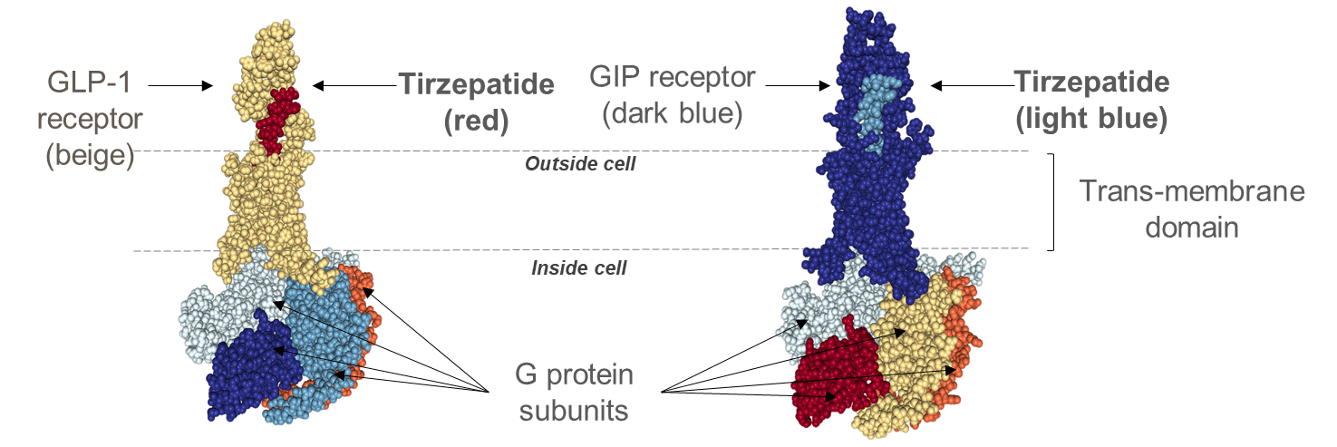
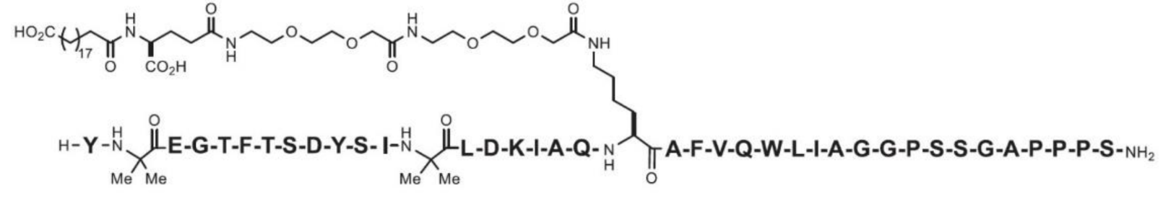
Tirzepatide
Tirzepatide is a long-acting GIP receptor and GLP-1 receptor agonist
Its amino acid sequence including a C20 fatty diacid moiety that enables albumin binding and prolongs the half-life
Mean half-life of approximately 5 days (116.7 h), enabling once-weekly dosing
Its plasma concentrations in patients with renal and hepatic impairment do not differ from those in healthy people
GIP=Glucose-Dependent Insulinotropic Polypeptide; GLP-1=Glucagon-Like Peptide-1.
1. Coskun T, et al. Mol Metab. 2018;18:3-14. 2. Urva S, et al. Diabetes. 2020;69(1):Abstract 971-P.

Slide 34
Tirzepatide once weekly sc (Mounjaro) in Obesity treatment
[2024. 7] 국내 식약처 허가
단계적 증량 | 주1회 용량
1-4주차 | 2.5 mg
5-8주차 | 5 mg
9-12주차 | 7.5 mg
13-16주차 | 10 mg
17-20주차 | 12.5 mg
21-24주차 | 15 mg
아래와 같은 성인 환자의 만성 체중 관리를 위해 저칼로리 식이요법 및 운동요법의 보조제
초기 체질량지수(BMI)가 30 kg/m² 이상인 비만 환자, 또는
한 가지 이상의 체중 관련 동반질환(예, 고혈압, 이상지질혈증, 제2형 당뇨병, 폐쇄성 수면 무호흡 또는 심혈관 질환)이 있으면서 초기 체질량지수(BMI)가 27 kg/m²이상 30 kg/m²미만인 과체중 환자
초기 체질량지수(BMI)가 30 kg/m² 이상인 성인 비만 환자에서 중등도에서 중증의 폐쇄성 수면 무호흡(OSA)의 치료를 위해 저칼로리 식이요법 및 운동 요법의 보조제

Slide 35
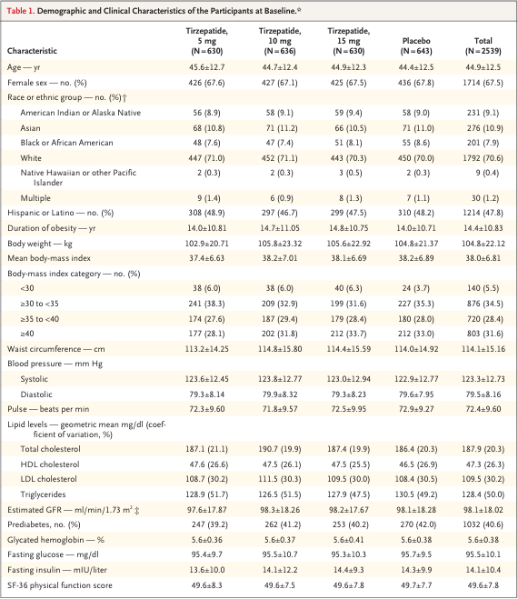
SURMOUNT 1
2539 adults with a body-mass index (BMI; the weight in kilograms divided by the square of the height in meters) of 30 or more, or 27 or more and at least one weight-related complication, excluding diabetes.
Once-weekly, subcutaneous tirzepatide (5 mg, 10 mg, or 15 mg) or placebo for 72 weeks, including a 20-week dose-escalation period
N Engl J Med 2022;387:205-16.

Slide 36
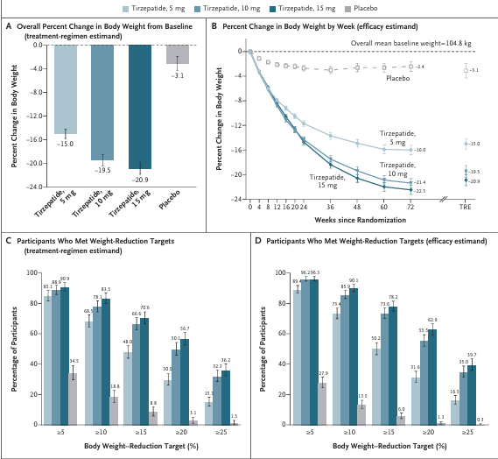
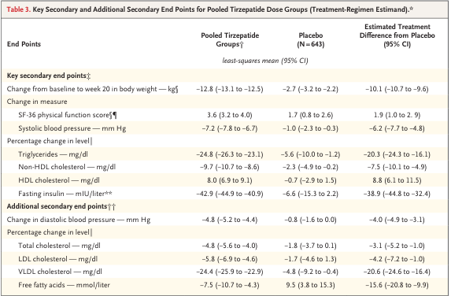
SURMOUNT 1
N Engl J Med 2022;387:205-16.

Slide 37
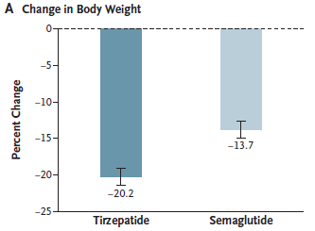
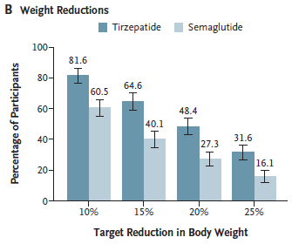
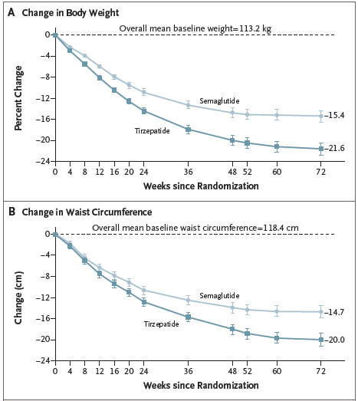
Tirzepatide의 효과
SURMOUNT-5 연구를 통해 tirzepatide 최대 용량 사용군(최대 15mg)은 semaglutide 최대 용량 사용군(최대 2.4mg) 대비 유의미한 체중 감량 효과를 보임.
양 군에서 위장관계 부작용, 부작용으로 인한 약제 중단 빈도에서 차이를 보이지 않음.
N Engl J Med 2025 Online ahead of print

Slide 38
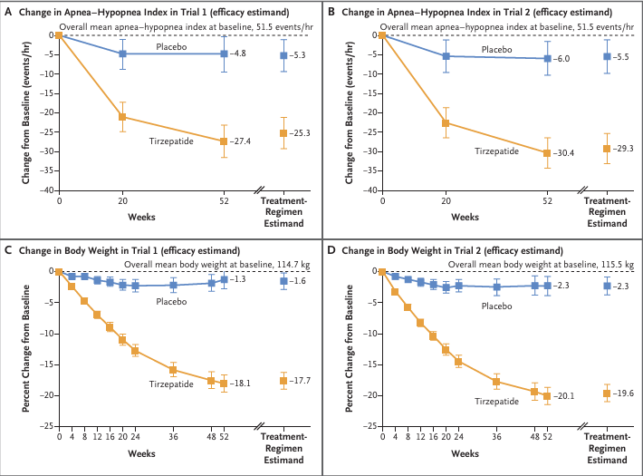
SURMOUNT-OSA
Participants with moderate-to-severe obstructive sleep apnea and obesity
Tirzepatide receive either the maximum tolerated dose of tirzepatide (10 mg or 15 mg) or placebo for 52 weeks.
N Engl J Med 2024;391:1193-205.

Slide 39
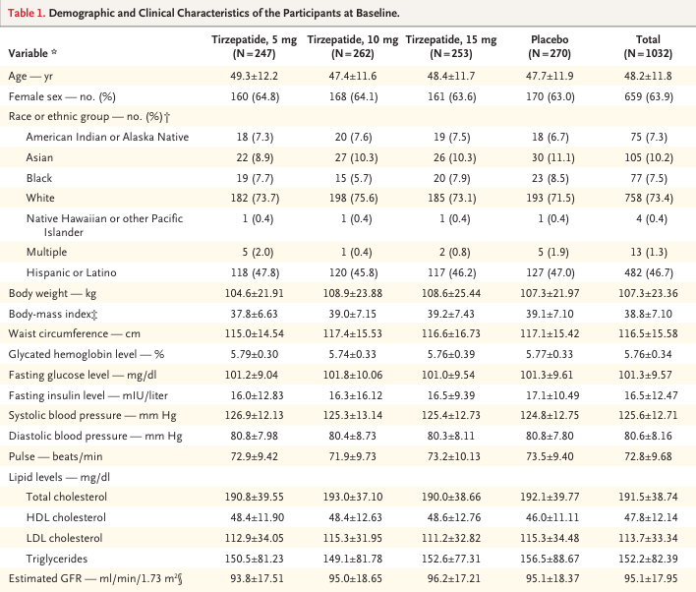
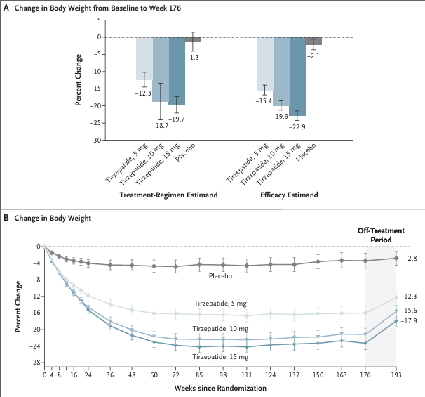
SURMOUNT 1
Participants with both obesity and prediabetes
Tirzepatide at a once-weekly dose of 5 mg, 10 mg, or 15 mg or placebo for a total of 176 weeks, followed by a 17-week off-treatment period.
N Engl J Med 2024;392:958-71.

Slide 40
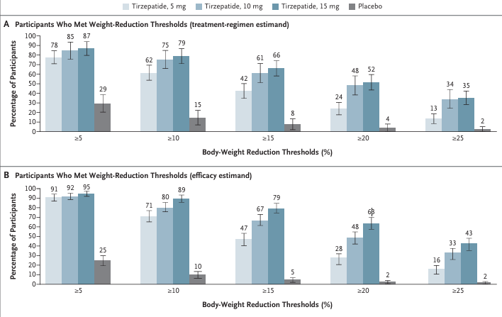
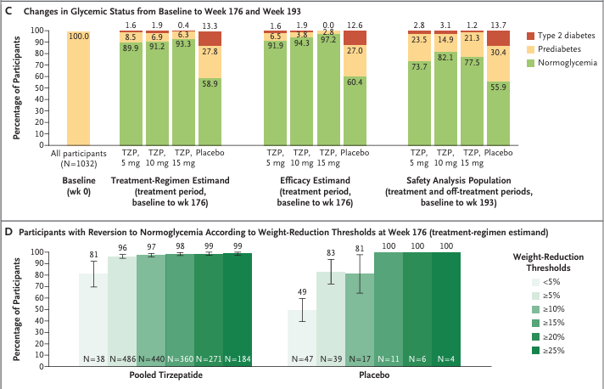
SURMOUNT-1
Participants with both obesity and prediabetes
Tirzepatide at a once-weekly dose of 5 mg, 10 mg, or 15 mg or placebo for a total of 176 weeks, followed by a 17-week off-treatment period.
N Engl J Med 2024;392:958-71.

Slide 41

SYNERGY-NASH
Participants with biopsy-confirmed MASH and stage F2 or F3 (moderate or severe) fibrosis.
Once-weekly subcutaneous tirzepatide (5 mg, 10 mg, or 15 mg) or placebo for 52 weeks.
N Engl J Med 2024;391:299-310.

Slide 42


SYNERGY-NASH
N Engl J Med 2024;391:299-310.

Slide 43
Tirzepatide의 안전성
SURPASS, SURMOUNT 연구에서 가장 흔하게 보고된 합병증은 위장관계 증상(오심, 설사, 변비)임. 다른 인크레틴 주사제와 비슷한 빈도를 보이며 용량 증량 시기에 발생하며 시간이 지난 후 호전됨.
담석증, 췌장염 모두 발생이 tirzepatide 사용군에서 발생 건수가 4건 이내로 대조군과 차이가 없었으며 사용 용량과도 무관하였음.
이외에 갑상선 수질암, 당뇨병성 망막병증 발생 위험 증거 없음.
N Engl J Med 2022;387:205-16

Slide 44

Medications for obesity: individualization of therapy

Slide 45
Clinical algorithm for pharmacologic therapy
JOMES2025;34:322-343

Slide 46

항비만약제를 선택할 때 고려할 사항
Endocrine Practice 31 (2025) 1351—1394

Slide 47

Phentermine +topiramate 7.8-10.7%
Naltrexone
/bupropion
5.9-11.5%
Semaglutide 16.9%
Tirzepatide 20.9%
Liraglutide
6.0-8.4%

Slide 48

수술 혹은 시술 전 Semaglutide의 사용
위배출지연으로 인해 위내용물 잔류, 흡인의 위험이 높음.
아직 일관된 권장사항은 없으나 일주일 전 사용을 중단하도록 권고함(환자의 상태, 용량, 수술/시술 종류에 따라 개별화하도록 권고)
당뇨병 환자의 경우에는 약물 중단 시 혈당 상승에 대한 위험 고려하여 다른 종류의 당뇨병약제 변경 투여 고려
약제 투여 중 위장 증상이 남아있는 경우 수술/시술 시 흡인 위험 증가를 고려하여 수술/시술 연기 고려
Risk of Pulmonary Aspiration among Patients who underwent endoscopy
American Society of Anesthesiologists consensus-based guidance, 2023

Slide 49

Semaglutide 중단 후 체중 증가
STEP-1 Extension
Diabetes Obes Metab. 2020;22:929–937

Slide 50

Semaglutide 중단 후 체중 증가
STEP-4
JAMA. 2021;325:1414–25

Slide 51

Tirzepatide 중단 후 체중 증가
SURMOUNT-4
JAMA. 2024;331(1):38-48

Slide 52

항비만약제를 선택할 때 고려할 사항
Postgrad Med. 2022 May;134(4):359-375

Slide 53


